Slide 1
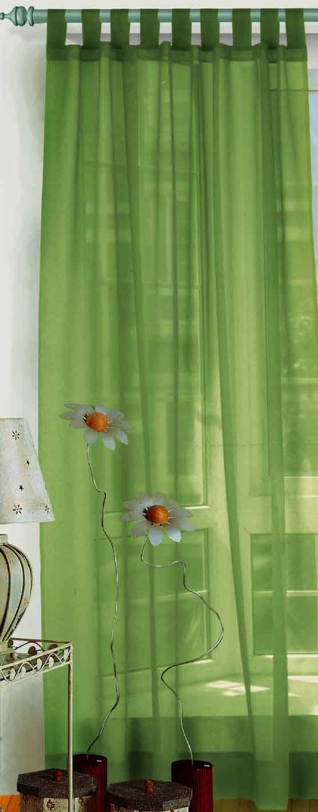
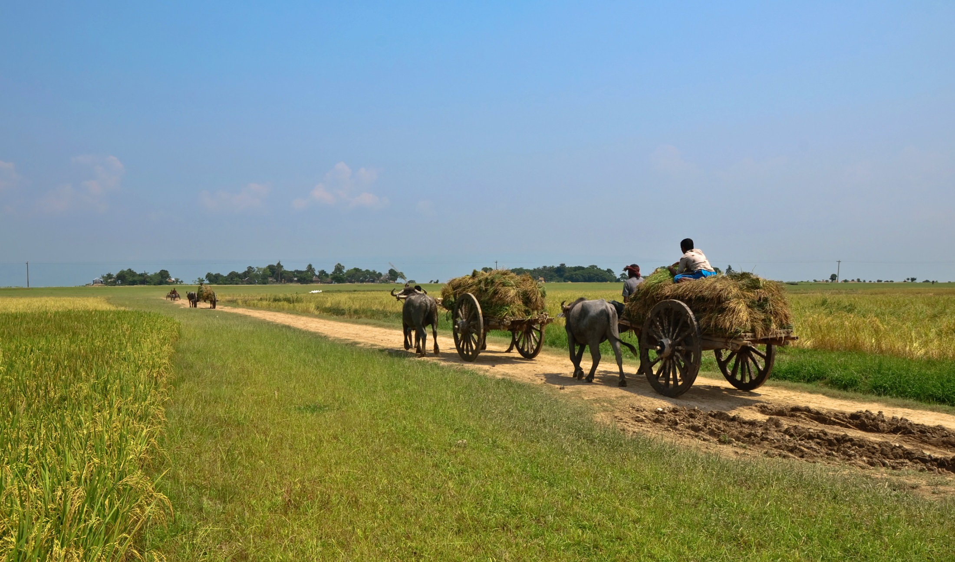
স্বাগতম
Notes:
শিক্ষক শিক্ষার্থীদের শুভেচ্ছা জানাবেন

Slide 2
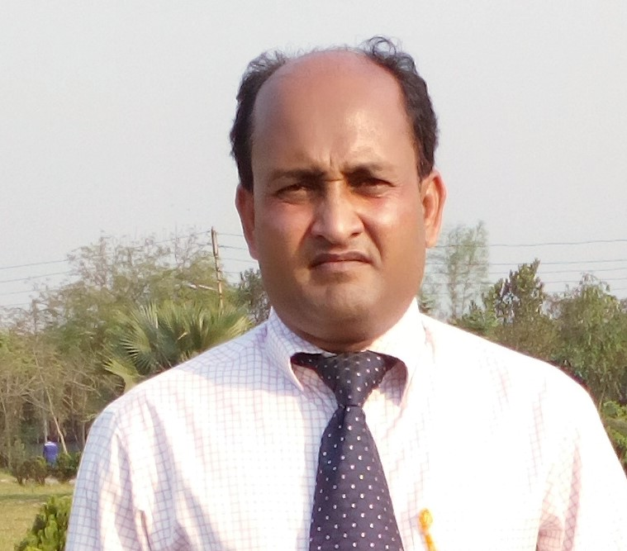
পরিচিতি
শ্রেণি : অষ্টম
বিষয় : বাংলা ১ম পত্র
কবিতা : বঙ্গভূমির প্রতি
সময় : ৫০ মিনিট।
শফিকুল ইসলাম।
সাজিউড়া উচ্চ বিদ্যালয়।
কেন্দুয়া,নেত্রকোনা।

Slide 3
চিত্রে কী দেখতে পাচ্ছ?
আমাদের জন্মভূমির মুক্তিযুদ্ধকালীন ও পরবর্তী
সময়ের জাতীয় পতাকা।

Slide 4
লাখো শহীদের রক্ত- স্নাত সবুজ এই ভূমি আমাদের বঙ্গভূমি।

Slide 5
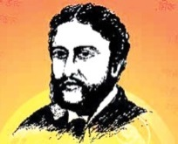
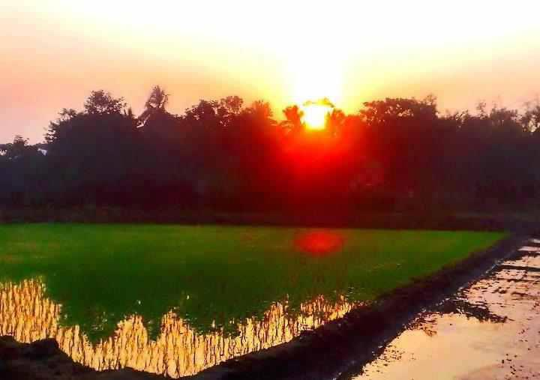
বঙ্গভূমির প্রতি
মাইকেল মধুসূদন দত্ত

Slide 6
শিখনফল
এই পাঠ শেষে শিক্ষার্থীরা…
কবি ‘মাইকেল মধুসূদন দত্তের’ সংক্ষিপ্ত পরিচয় উল্লেখ
করতে পারবে।
নতুন শব্দের অর্থ জেনে বাক্যে প্রয়োগ করতে পারবে।
কবিতাটি শুদ্ধ উচ্চারণে আবৃত্তি করতে পারবে।
কবিতায় মাতৃভূমির প্রতি কবির যে বিনয় ও দায়িত্বচেতনা
প্রকাশ পেয়েছে তা ব্যাখ্যা করতে পারবে।

Slide 7
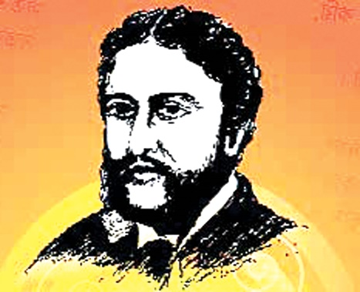
পারদর্শী ভাষা-
কবি
পরিচিতি
জন্ম-
বাংলা, ইংরেজি ছাড়াও, হিব্রু,ফরাসী, জার্মান,ইটালিয়ান, তামিল, তেলেগু ইত্যাদি।
১৮২৪ খ্রিষ্টাব্দের ২৫ জানুয়ারি,যশোরের সাগরদাঁড়ি গ্রামে
বাসনা-
তাঁর রচনা-
শৈশব থেকেই তাঁর মনে কবি হওয়ার বাসনা
মহাকাব্য, গীতিকাব্য, সনেট, পত্রকাব্য, নাটক, প্রহসন ইত্যাদি
উল্লেখযোগ্য গ্রন্থ-
মাইকেল মধুসূদন দত্ত
১ম মহাকাব্য-
একেই কি বলে সভ্যতা, বুড় সালিকের ঘাড়েরোঁ; নাটকঃ: শর্মিষ্ঠা, পদ্মাবতী, কৃষ্ণকুমারী, পত্রকাব্য, বীরাঙ্গনা ইত্যাদি।
মৃত্যু-
১৮৭৩ খ্রিষ্টাব্দের
২৯শে জুন
মেঘনাদবধ কাব্য

Slide 8
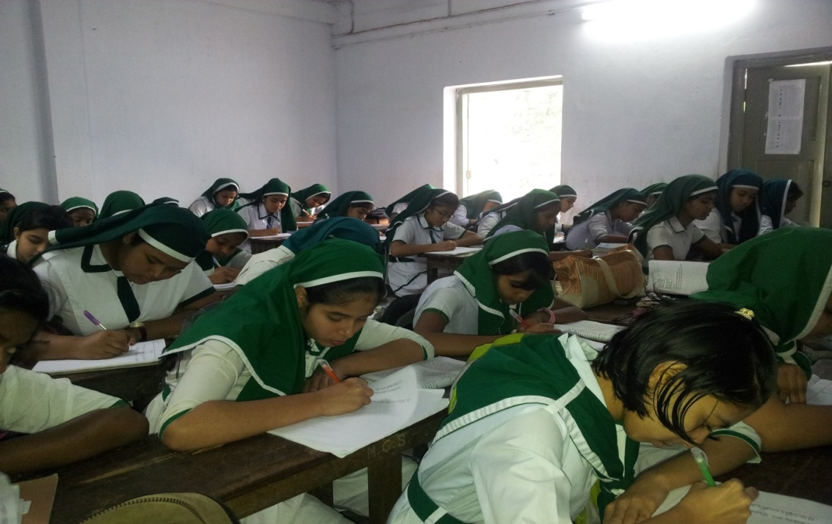
একক কাজ
মাইকেল মধুসূদন দত্তের জীবনী সম্পর্কে পাঁচটি বাক্য লেখ।

Slide 9
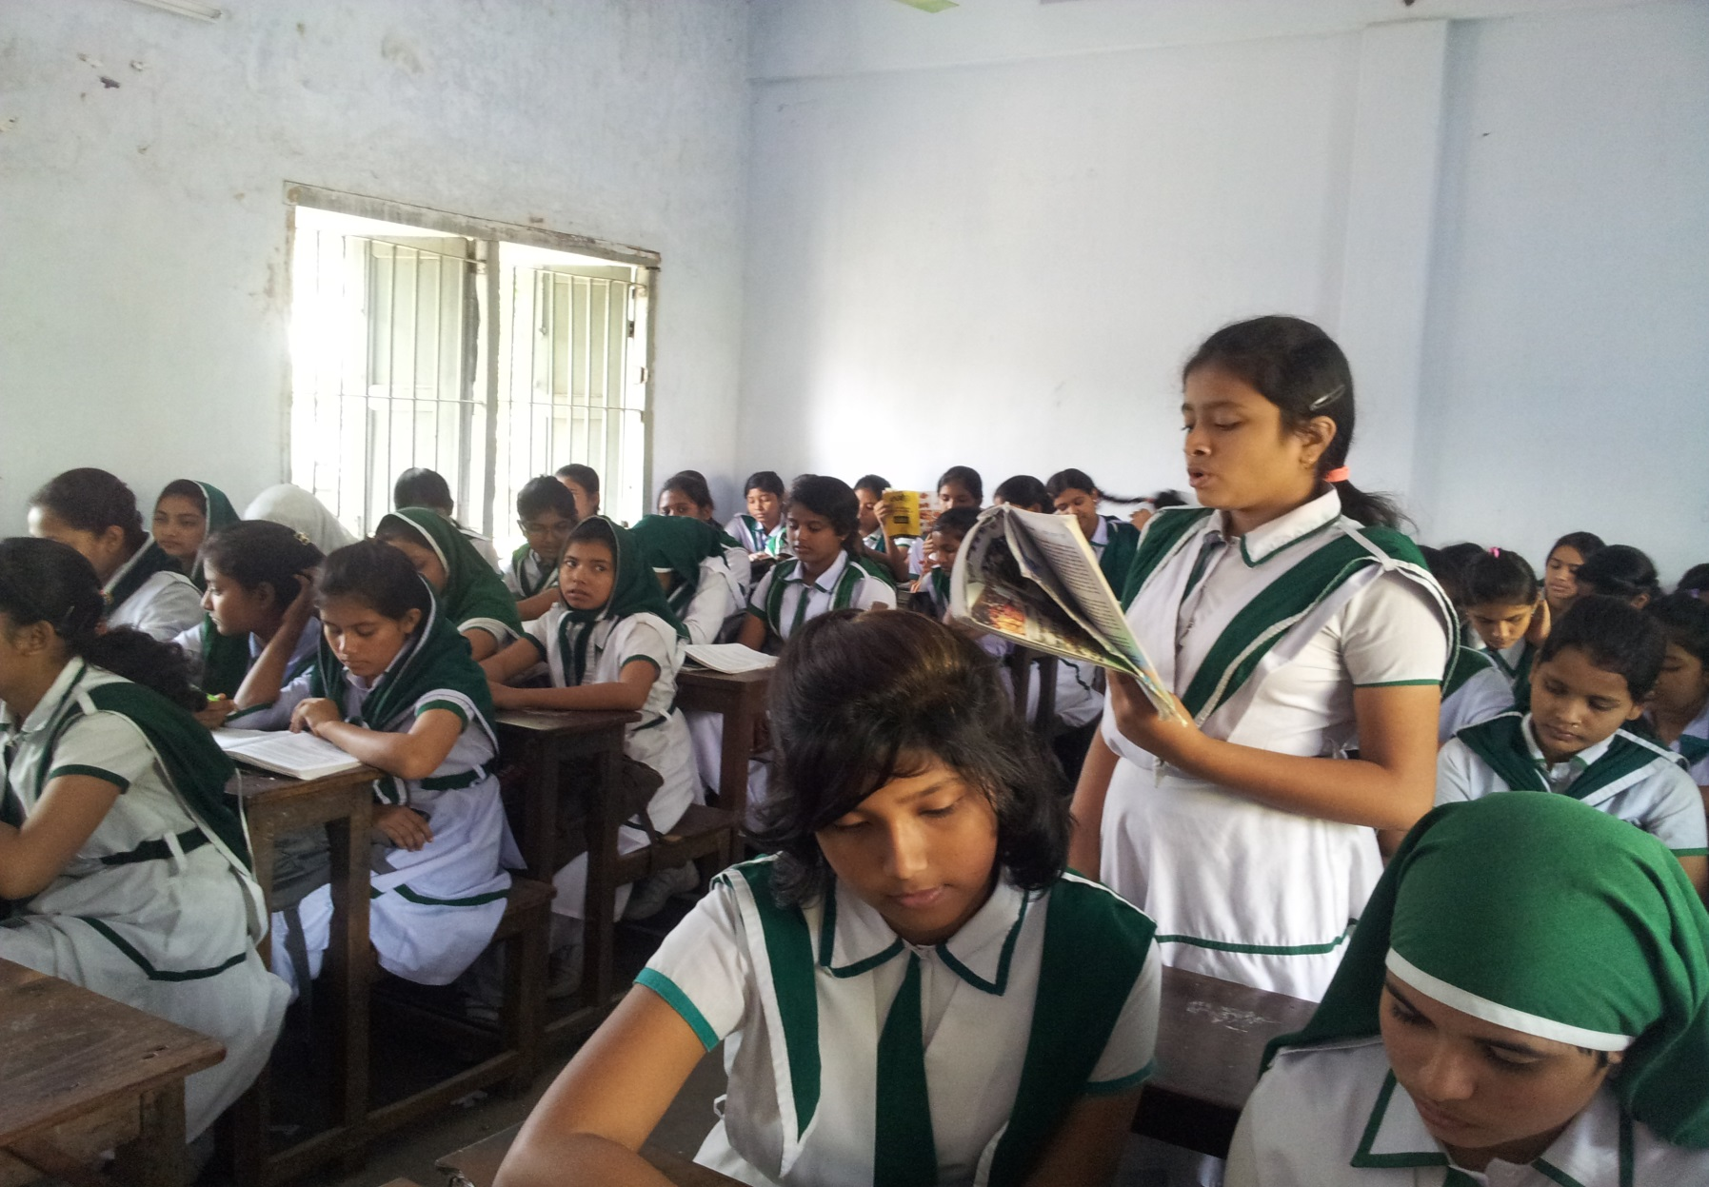
সরব পাঠ

Slide 10
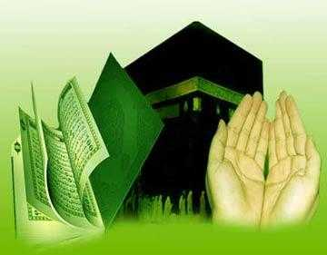
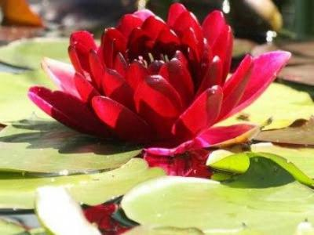
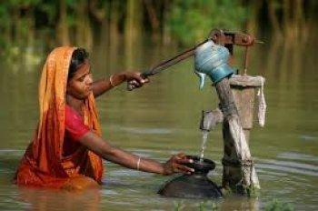
নতুন শব্দ ও বাক্যগঠন
মিনতি
বিনীত প্রার্থনা
লাল পদ্ম
কোকনদ
নীর
পানি; জল

Slide 11
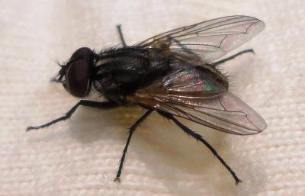
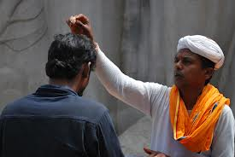
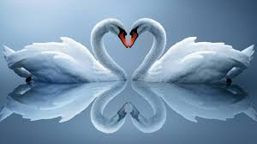
নতুন শব্দ ও বাক্যগঠন
মক্ষিকা
মাছি
বর
আশীর্বাদ
মন
মানস

Slide 12
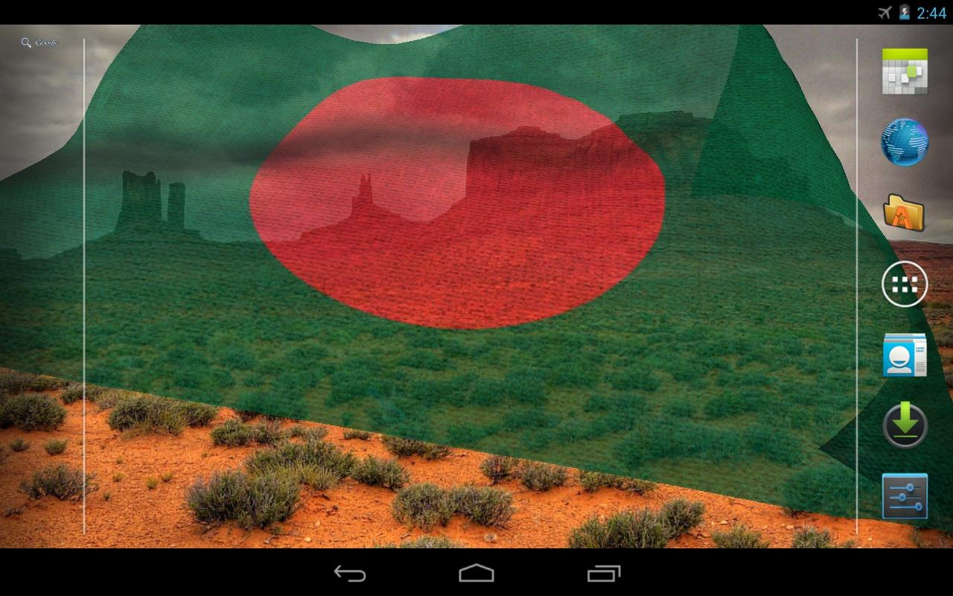
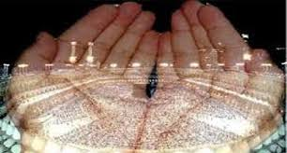
বঙ্গভূমির প্রতি
মাইকেল মধুসূদন দত্ত
রেখো, মা, দাসেরে মনে, এ মিনতি করি পদে।
সাধিতে মনের সাধ
ঘটে যদি পরমাদ,
মধুহীন করো না গো তব মনঃকোকনদে।

Slide 13
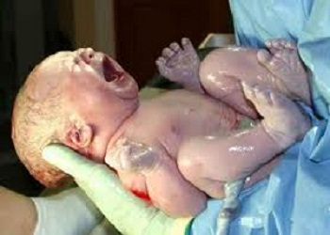
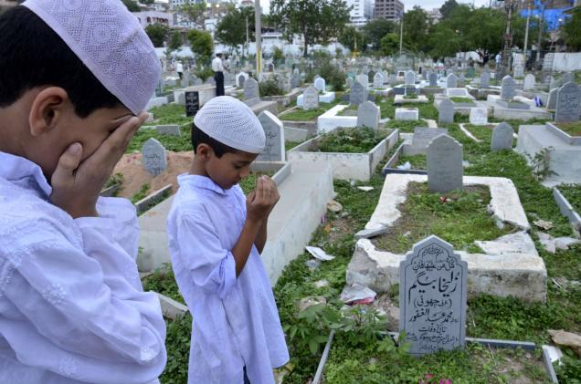
জন্মিলে মরিতে হবে,
অমর কে কোথা কবে,
চিরস্থির কবে নীর, হায় রে, জীবন-নদে?

Slide 14
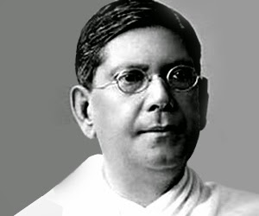
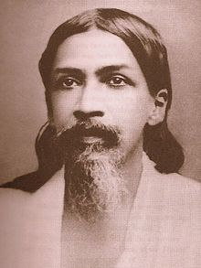
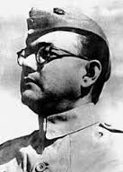
সেই ধন্য নরকুলে,
লোকে যারে নাহি ভুলে,
মনের মন্দিরে সদা সেবে সর্বজন;
কিন্তু কোন গুণ আছে,
যাচিব যে তব কাছে,
হেন অমরতা আমি, কহ, গো, শ্যামা জন্ম দে!

Slide 15
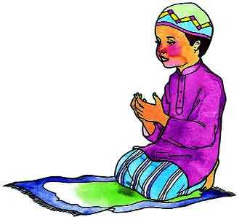
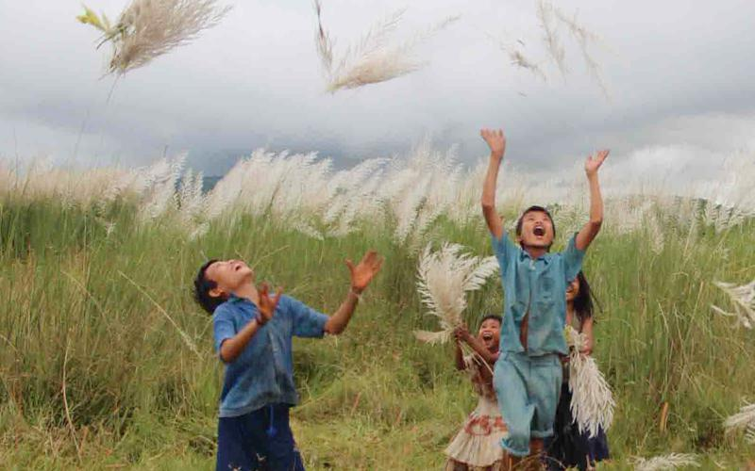
তবে যদি দয়া কর,
ভূল দোষ, গুণ, ধর
অমর করিয়া বর দেহ দাসে, সুবরদে!
ফুটি যেন স্মৃতি-জলে,
মানসে, মা, যথা ফলে
মধুময় তামারস কী বসন্ত, কী শরদে!

Slide 16
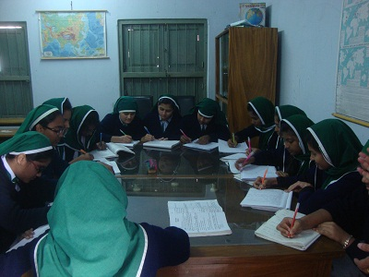
দলগত কাজ
‘বঙ্গভূমি’ কবিতা অবলম্বনে স্বদেশের প্রতি তোমার দেশপ্রেম ও কর্তব্য সম্পর্কে দলে আলোচনা করে পাঁচটি বাক্য লেখ।

Slide 17
মূল্যায়ন
সঠিক উত্তরের জন্য ক্লিক
‘মধুহীন করো না গো’-এই চরণে প্রকাশ পেয়েছে কবির হৃদয়ের-
i. প্রণতি
ii. আত্মনিবেদন
iii. একাগ্রতা
নিচের কোনটি সঠিক?
(ক) i
(খ) i ও iii
গ) ii ও iii
(ঘ) i, ii, ও iii
‘বঙ্গভূমির প্রতি’ কবিতায় কবি কিসের বর চেয়েছেন?
(ক) সম্পদের
(খ) বিবাহের
গ) অমরতার
(ঘ) ক্ষমতার

Slide 18
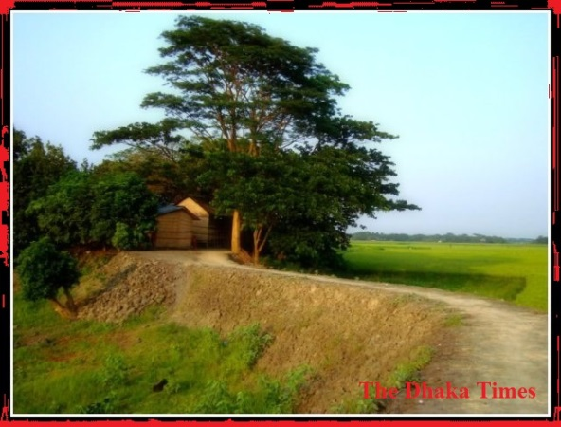
বাড়ির কাজ
‘তোমার জন্মভূমি’-বিষয়ে দশ লাইনের একটি অনুচ্ছেদ লিখে আনবে।

Slide 20
শিক্ষার্থীবৃন্দ তোমাদের অনেক ধন্যবাদ।
Notes:
শিক্ষার্থীদের সুস্বাস্থ্য কামনা করে ধন্যবাদ দিয়ে শ্রেণিকক্ষ ত্যাগ করা যেত পারে।

